Slide 1
Приглашаем на урок!
Чтение. 2 класс
Урок 37

Slide 2
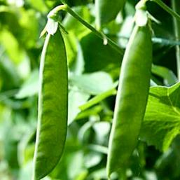
Догадайся сам
Из зеленой кожуры,
Смотрят круглые шары
Голова на ножке,
в голове горошки.
Горох

Slide 3
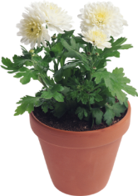
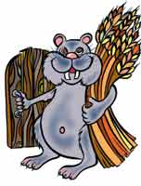
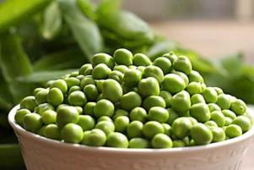
Тема : « Чистоговорки»
Хх
Рр
Про горох

Slide 4



Прочитай слоги.
ши жи
ку кю
гэ жи ге
ха ши хя
ту ? тю
ро рё
З
С

Slide 5






Проверь себя.
Звук [ш]
Звук [ж]
Звук [ч]
Звук [щ]
Всегда

Slide 6
Игра «Произнеси слог с парным звуком»
КА –
ШИ -
СУ-
БЕ -
ТО -
ГА
ЖИ
ЗУ
ПЕ
ДО

Slide 7


?
Ь
А
Ё
Е
Э
И
У
Я
О
Ы
Ю

Slide 8
Рр
Рр
Ь
А
Ё
Е
Э
И
У
Я
О
Ы
Ю

Slide 9
Читаем слоги.
(Находим сходства и отличия)
Ро-ру-ри-ре-рё-рю
Ух-ох-ах-ых
Ка-ку-ке-ко
Ча-чу

Slide 10
Условные обозначения:
твёрдый,
согласный,
глухой
согласный,
твёрдый,
звонкий
согласный,
мягкий,
глухой
вперёд

Slide 11
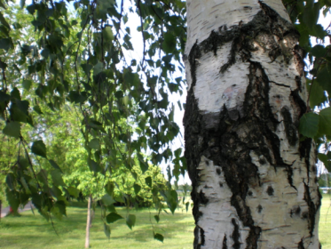

Определи первый звук в слове
вперёд

Slide 12
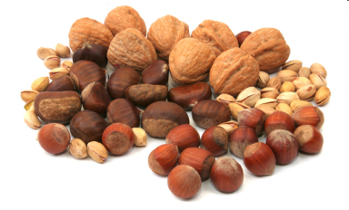
Определи первый звук в слове
вперёд

Slide 13
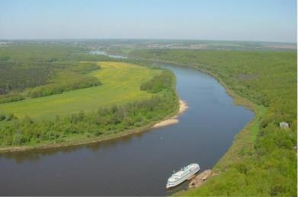
Определи первый звук в слове
вперёд

Slide 14
Определи первый звук в слове
вперёд

Slide 15
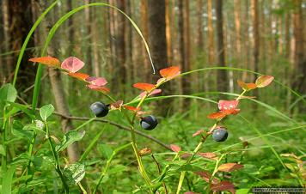
Определи первый звук в слове
вперёд

Slide 16
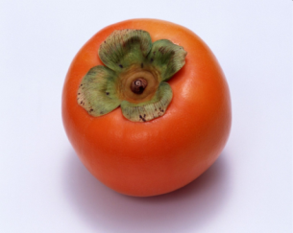
Определи первый звук в слове
вперёд

Slide 17

Определи первый звук в слове
вперёд

Slide 18
Определи первый звук в слове
вперёд

Slide 19
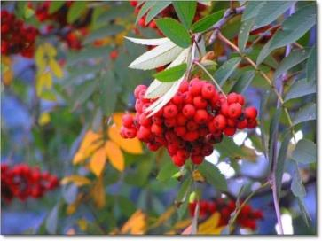
Определи первый звук в слове
вперёд

Slide 20
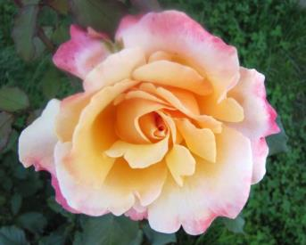
Определи первый звук в слове
вперёд

Slide 21
Дополни каждый слог до слова
Двер чок
Крю ка
Го чок
Стру рох

Slide 22
Задание
Определи звук по счету и обозначь его буквой.

Slide 23
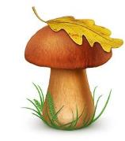

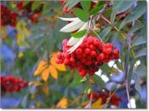
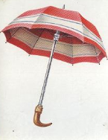

Какое слово получилось ?
1 2 1 2 5

Slide 24
Прочти отгадку
Горох - гороха-гороху – о горохе - горохом

Slide 25

Р
Р

Slide 26
Чтение слов, записанных разновеликим шрифтом.
ДвЕРкА ХоХот
ТрудНО РаЗВоРЧаЛСя
СТРучОК ВзДохНуТЬ
КрЮчОк ХНычЕТ

Slide 27
Гимнастика для глаз

Slide 28
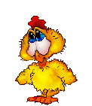


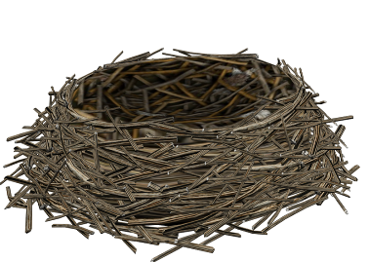


Slide 29
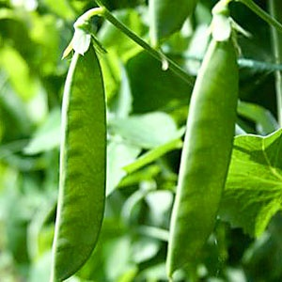
Работа с учебником с27.
«Про горох»

